Slide 1
Глава 6.Воздушная система самолета Ан-2.
1. ОБЩИЕ СВЕДЕНИЯ
Воздушная система на самолете Ан-2 предназначена для управления тормозами колес, лыж и сельскохозяйственной аппаратурой.
В воздушную систему самолета Ан-2 входят компрессор АК-50М 1, фильтр-отстойник ФТ-1300 4, автомат давления АД-50 5, прямоточный фильтр 7, кран наполнения КН-9750/З 9 с редукционным клапаном, манометр воздуха на 80 кгс/см2 13, бортовой баллон 12, редукционный клапан ПУ-7 14, дифференциал ПУ-8/1 20, двухстрелочный манометр воздуха тормозной магистрали на 12 кгс/см2 17, бортовой зарядный штуцер 22 и штуцеры подзарядки амортизаторов и колес в полевых условиях 10, 21.
Зарядка бортового баллона воздухом на земле производится от аэродромного баллона через бортовой зарядный штуцер, расположенный за нижним люком между шпангоутами 2 и 3. Во время работы двигателя зарядка баллона происходит от компрессора, установленного на двигателе. Воздушная система позволяет производить подзарядку амортизаторов и пневматиков колес в полевых условиях, для чего служат добавочные подзарядные штуцеры, расположенные один снизу фюзеляжа между шпангоутами 3 и 4 и второй — на стенке шпангоута № 23.
К подзарядным штуцерам присоединяется шланг с приспособлением для проверки давления. Шланг имеет сменные штуцеры, позволяющие производить подзарядку, как от бортового, так и от аэродромного баллонов.

Slide 2
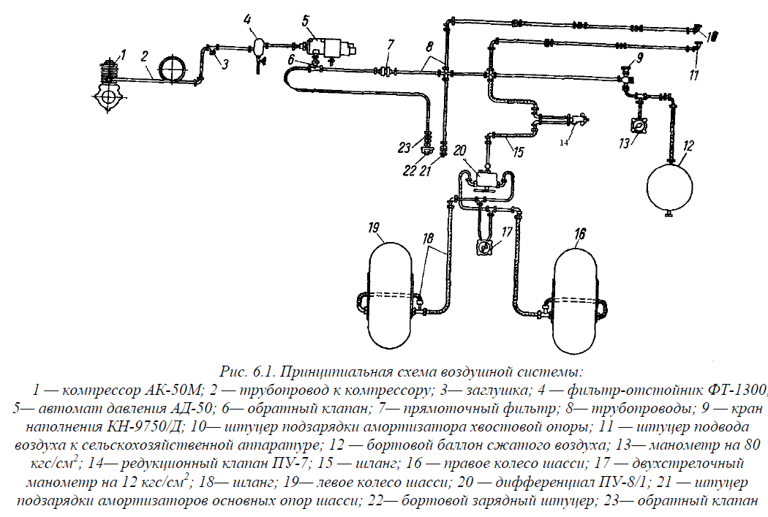

Slide 3
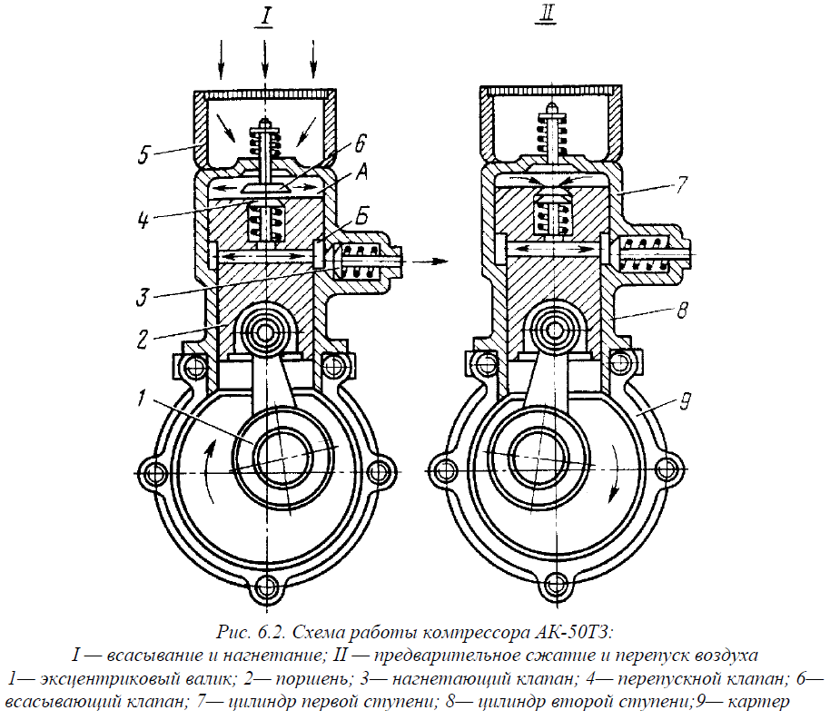
2. АГРЕГАТЫ ВОЗДУШНОЙ СИСТЕМЫ
Компрессор АК-50М — авиационный двухступенчатый, не выключающийся, воздушного охлаждения, рассчитанный на давление 50 кгс/см2 Компрессор смонтирован на задней крышке картера двигателя с правой стороны. Производительность компрессора 8 л воздуха под давлением 50 кгс/см2 в течение 22 мин.
Необходимая скорость воздуха для обдува цилиндра компрессора составляет не менее 72 км/ч.
Воздушный компрессор АК-50М (рис. 6.2) состоит из картера 9, эксцентрикового валика 1, поршня 2 с кольцами, цилиндра 7 1-й ступени, цилиндра 8 2-й ступени, всасывающего 6, нагнетающего 3 и перепускного 4 клапанов.

Slide 4
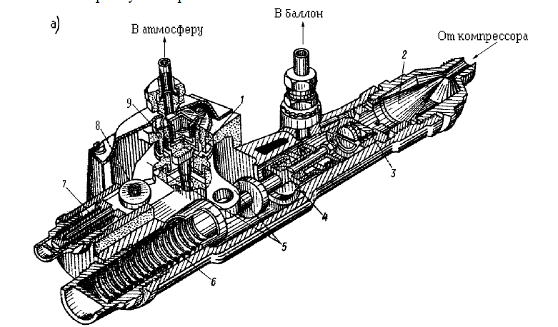
Автомат давления АД-50 служит для поддержания постоянного давления в воздушной системе в пределах 40÷50 кгс/см2. Автомат установлен слева под полом кабины пилотов на шпангоуте 3.
Автомат давления состоит из литого алюминиевого корпуса, поршня 4, редукционной пружины 6, обратного клапана 3, сетчатого фильтра конической формы 2, иглы 1, двуплечего рычага иглы 5, гайки иглы 9, фиксатора 7, ролика фиксатора 8. На корпусе АД-50 расположены штуцеры присоединения трубопроводов.

Slide 5
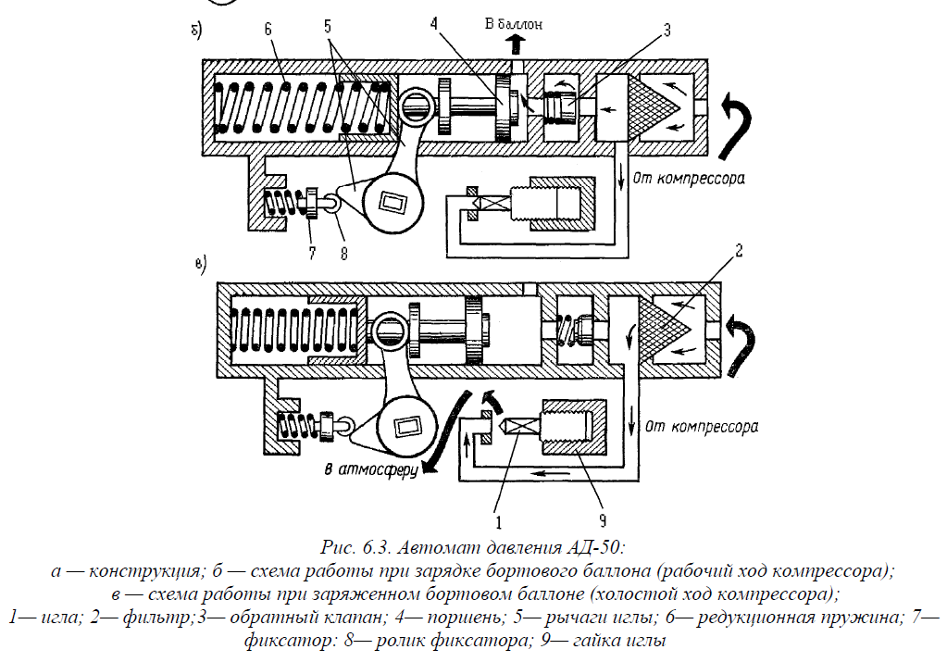

Slide 6
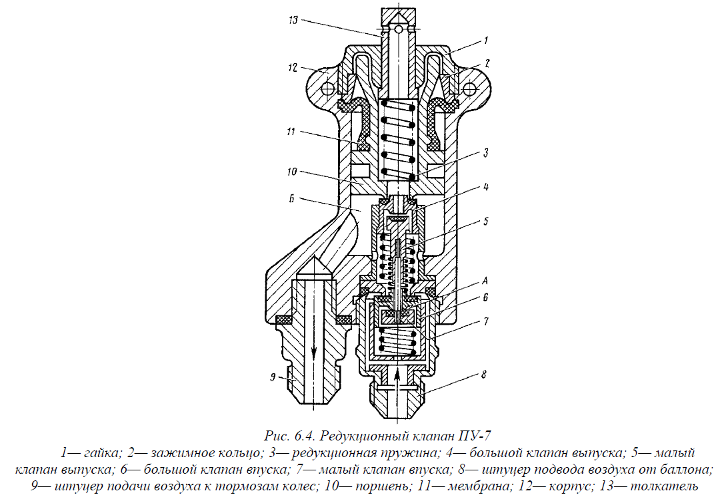
Редукционный клапан ПУ-7 является управляющим агрегатом и служит для подачи сжатого воздуха с редукционным давлением к тормозам колес основного шасси. Редуцирование давления воздуха производится с 40÷50 кгс/см2 до величины 0÷11 кгс/см2. Значение редукционного давления зависит от усилия нажатия на гашетку управления тормозами колес на левой штурвальной колонке. Клапан ПУ-7 расположен в верхней передней части левой штурвальной колонки.
Клапан ПУ-7 состоит из корпуса 12, поршня 10, редукционной пружины 3, чулочной резиновой мембраны 11, толкателя 13, зажимного кольца 2, гайки 1, большого 4 и малого 5 клапанов выпуска, большого 6 и малого 7 клапанов впуска, пружин клапанов, двух направляющих втулок клапанов, седла большого клапана впуска, штуцеров 8 и 9 подвода и отвода воздуха.

Slide 8
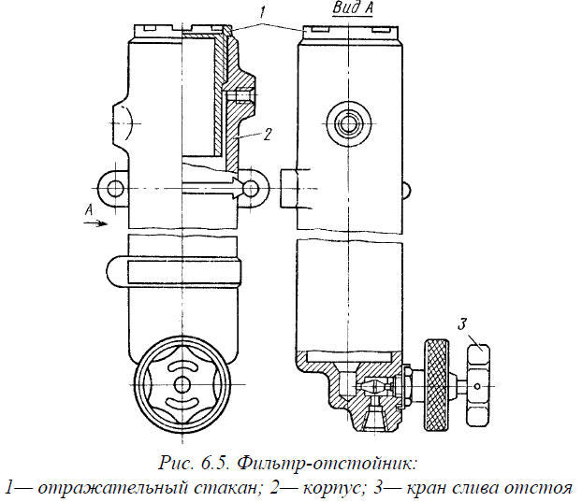
Фильтр—отстойник ФТ-1300 расположен в самой нижней точке воздушной системы и крепится к
шпангоуту № 3 фюзеляжа под полом кабины пилотов возле нижнего люка. При движении воздуха через фильтр-отстойник в его внутреннем объеме образуется вихрь. Вследствие этого, частицы жидкости оседают на стенках фильтра и скапливаются в его нижней части, образуя отстой. Слив отстоя из фильтра-отстойника производится через кран. Для слива отстоя необходимо повернуть маховик крана 3. В закрытом положении маховик контрится проволокой. В процессе эксплуатации отстой из фильтра-отстойника сливают при каждом послеполетном техническом обслуживании и при кратковременной стоянке. Перед вылетом необходимо убедиться, что кран фильтра-отстойника закрыт и законтрен.

Slide 9
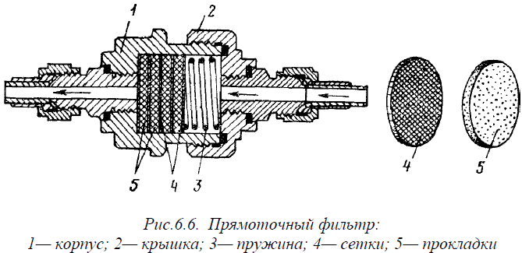
Прямоточный фильтр предназначен для очистки воздуха, подаваемого в баллон. В корпусе фильтра имеется ряд металлических сеток и войлочных прокладок, служащих для очистки воздуха.
Направление потока воздуха показано на рисунке стрелкой. Прямоточный фильтр смонтирован на шпангоуте З рядом с автоматом давления.
Кран наполнения КН-9750/Д установлен на левом пульте кабины пилотов. Кран состоит из корпуса, в который вмонтирована запорная игла с пружиной и маховичком, редукционного клапана, штуцеров и направляющей гайки иглы.
При вращении маховика по часовой стрелке игла крана опускается по резьбе в корпусе и запирает канал в нижнем штуцере, подводящем воздух в бортовой баллон. Редукционный клапан постоянно сообщается с линией нагнетания независимо от того, открыт или закрыт кран. Пружина клапана отрегулирована на давление воздуха 50±5 кгс/см2
Если давление воздуха в линии нагнетания по какой-либо при чине повышается, излишек воздуха стравливается через отверстия в корпусе в атмосферу. На стоянке самолета кран наполнения должен быть всегда закрыт, перед вылетом — открыт.

Slide 10
Манометры воздушной системы расположены на левом пульте кабины пилотов рядом с краном наполнения. Манометр на 80 кгс/см2, включенный между краном наполнения и баллоном, постоянно показывает давление в баллоне, двухстрелочный манометр для тормозов на 12 кгс/см2 служит для контроля давления отдельно в тормозах правого и левого колеса.
Баллон сжатого воздуха емкостью 8 л сферической формы, сварен из двух полусферических обечаек, отштампованных из стали ЗОХГСА толщиной 2 мм. В каждую полусферу вварено по одному штуцеру.
Верхний штуцер служит для заполнения баллона сжатым воздухом и для расхода воздуха, нижний — для слива конденсата.
Баллон рассчитан на рабочее давление 50 кгс/см2 с трехкратным запасом прочности. Он расположен под полом кабины пилотов с правой стороны на кронштейне. Кронштейн приклепан к стрингеру № 4 фюзеляжа, к нижнему лонжерону и обшивке фюзеляжа между шпангоутами № 2 и 3. Крепление баллона к кронштейну осуществляется хомутом, состоящим из чашки и приваренных к ней лент, которые стягиваются болтами. Под
чашку, кронштейн и ленты проложены резиновые прокладки.
Баллон воздушной системы окрашен в черный цвет.

Slide 11
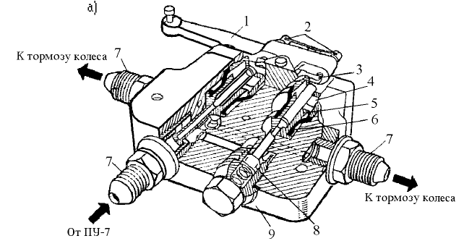
Дифференциал ПУ-8/1 предназначен для одновременного или разделенного торможения колес или лыж шасси. Он установлен на кронштейне впереди левого ножного управления и своим рычагом связан пружинной тягой с коромыслом педалей ножного управления.
Дифференциал ПУ-8/1 состоит из корпуса 9, рычага 1, коромысла 3, двух поршней 5, двух чулочных мембран 6, двух предохранительных (впускных) клапанов 8, двух прижимных колец 4, двух регулировочных винтов 2 и трех штуцеров 7. Два боковых штуцера связаны с магистралями, идущими к тормозам колес, и один — с магистралью, идущей от редукционного клапана ПУ-7.

Slide 12
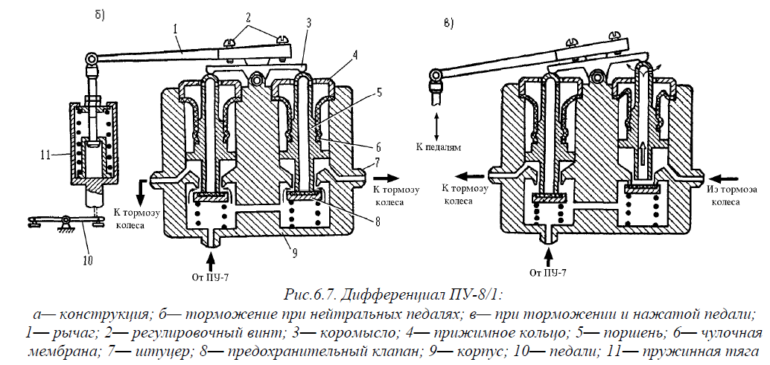

Slide 13
Работа дифференциала ПУ-8/1. При нейтральном положении педалей ножного управления и нажатии на гашетку редукционного клапана ПУ-7 происходит одновременное торможение обоих колес или лыж. При этом сжатый воздух, поступающий от редукционного клапана ПУ-7, перемещает поршни вверх до упора в коромысло и идет через щели между предохранительными клапанами и корпусом дифференциала к
тормозам колес, где происходит одновременное торможение обеих колес шасси или лыж.
Если отпустить тормозную гашетку, то воздух по тем же каналам дифференциала выйдет из тормозов в атмосферу через отверстия в толкателе клапана ПУ-7.
Раздельное торможение колес осуществляется следующим образом. При нажатии на тормозную гашетку и отклонении педалей ножного управления перемещение с педалей передается на рычаг дифференциала. При этом если нажать на правую педаль ножного управления, затормаживается правое колесо и, наоборот, при нажатии на левую педаль затормаживается левое колесо, а правое растормаживается.
Трубопроводы воздушной системы в основном выполнены из трубок диаметром 6 мм, за исключением трубопровода от фильтра-отстойника до автомата давления, который изготовлен из трубок диаметром 8 мм.
Трубопроводы изготовлены из материала АМгМ.
Соединение трубопроводов со штуцерами осуществляется по конической развальцовке. Трубопроводы крепятся к каркасу самолета посредством колодочек и хомутиков. Хомутик на шпангоуте № 6 металлизирован.
Все трубопроводы перед монтажом испытываются под давлением воздуха 75 кгс/см2 в течение 5 мин.
Трубопроводы воздушной системы окрашены в черный цвет эмалью А12.

Slide 14
3. ОСОБЕННОСТИ ВОЗДУШНОЙ СИСТЕМЫ ДВОЙНОГО УПРАВЛЕНИЯ ТОРМОЗАМИ
Система двойного управления тормозами колес шасси устанавливается на некоторых самолетах Ан-2, предназначенных для учебных целей. Применение такой системы позволяет пилоту-инструктору влиять на способ торможения самолета учеником, и в случае необходимости инструктор может взять управление тормозами колес полностью на себя. Для устранения возможности капотажа во время посадки, вызванного чрезмерно резким торможением, на самолете установлена система аварийного расторможения колес.
Тормозная система такого самолета (рис. 6.8) имеет следующие особенности:
— на правой штурвальной колонке, также как на левой, установлен редакционный клапан ПУ-7;
— в систему дополнительно включены: электромагнитный клапан УП-30/1 и воздушный переключатель ПУ-9. Агрегаты УП-30/1 ПУ-9 установлены на кронштейнах, укрепленных на трубе системы управления самолетом под полом кабины пилотов;
— на правом штурвале установлена кнопка растормаживания К4М, которая служит для управления электромагнитным клапаном УП-30/1.

Slide 15
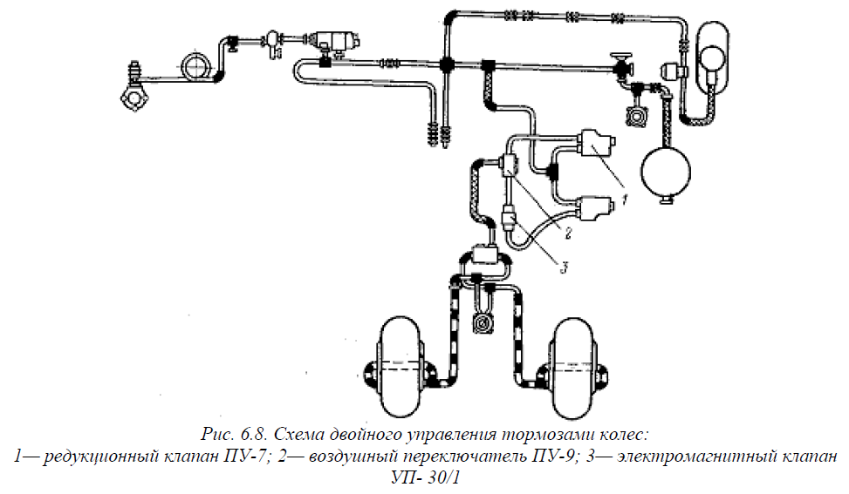

Slide 16
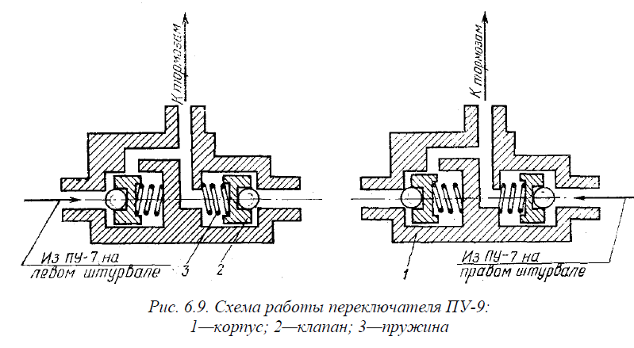
Агрегаты системы двойного управления тормозами
Воздушный переключатель ПУ-9 предназначен для пропускания сжатого воздуха только лишь в одном направлении и по существу является обратным клапаном. Он состоит из корпуса, двух клапанов и трех штуцеров — двух штуцеров подвода воздуха от ПУ-7 правого и левого штурвалов и одного штуцера отвода воздуха к тормозам.
Воздушный переключатель ПУ-9 рассчитан на максимальное рабочее давление 12 кгс/см2

Slide 17
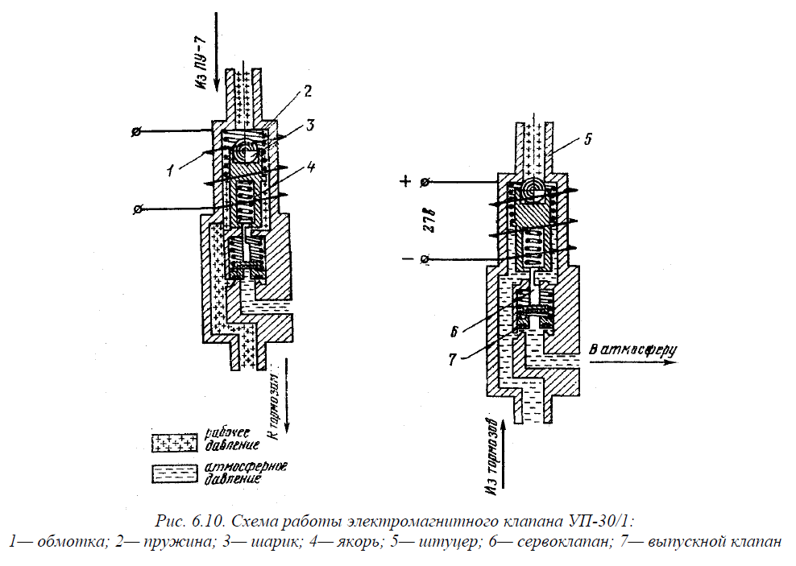
Электромагнитный клапан УП-ЗО/1 служит для подачи сжатого воздуха к тормозам колес или для сообщения тормозных камер с атмосферой.

Slide 18
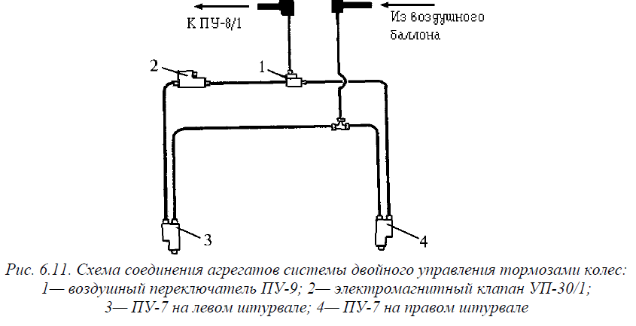
Работа системы.
Редукционные клапаны ПУ-7 включены параллельно, поэтому сжатый воздух из баллона подается по трубопроводам к клапанам ПУ-7 на обоих штурвалах (рис. 6.11).
При нажатии на тормозную гашетку на любом штурвале или на обоих одновременно сжатый воздух подается к тормозам колес. При этом воздушный переключатель ПУ-9 исключает стравливание воздуха из тормозов колес в атмосферу через тот клапан ПУ-7, у которого не обжат толкатель.

Slide 19
При нажатии на кнопку расторможения К4М, расположенную на правом штурвале, происходит подача напряжения на обмотку электромагнитного клапана УП-30/1, что приведет к стравливанию воздуха, поступающего к тормозам колес от левого ПУ-7. Процесс расторможения длится до момента снятия усилия с кнопки К4М. В течение всего этого времени клапан УП-30/1 сообщен с атмосферой и нажатие на тормозную гашетку левого штурвала не дает эффекта торможения.
Тормозить можно тогда лишь с правого штурвала, так как в данном случае сжатый воздух через клапан ПУ-7 и переключатель ПУ-9 подается непосредственно к тормозам колес, минуя открытый электромагнитный клапан УП-З0/1. На самолете с двойным управлением тормозами ученик должен занимать левое сиденье пилота, а инструктор — правое.

